Slide 1
La caída de la desigualdad en América Latina
Nora Lustig
Profesora Samuel Z. Stone de Economía Latinoamericana
Tulane University
Seminario sobre la cuestión social
UNAM
México, DF, 9 de marzo de 2011

Slide 2
Fuentes de la presentación
Declining Inequality in Latin America: A Decade of Progress? Edited by Luis F. López-Calva and Nora Lustig, Brookings Institution and UNDP, 2010
Versión en español será publicada por el Fondo de Cultura Económica en otoño 2011
“Declining Inequality in Latin America: Some Economics, Some Politics,” Birdsall, Lustig and McLeod in Handbook of Latin American Politics, forthcoming
“Declining Inequality in Latin America: How Much, How Long and Why?,”Lopez-Calva, Lustig and Ortiz, working paper, Tulane University, forthcoming.Ho
“Poverty and Inequality under Latin America’s New Left Regimes,” McLeod, Darryl and Nora Lustig (2010). Paper prepared for the 15th Annual LACEA Meeting, Medellin, Colombia: Universidad de Antioquia and Universidad Eafit. Under revision, 2011

Slide 3
Estructura de la presentación
La caída de la desigualdad: ¿cuánto y desde cuándo?
La caída de la desigualdad y las nuevas izquierdas: ¿existe una asociación?
La caída de la desigualdad: ¿por qué?
  Resultados para Argentina, Brasil, México y Perú
    Descomposición no paramétrica: factores demográficos y cambios en la desigualdad de ingresos laborales y no laborales
    Causas más probables de la caída en la desigualdad de ingresos laborales
    Causas más probables de la caída en la desigualdad de ingresos no laborales
Perspectivas: ¿continuará la caída de la desigualdad en el futuro?

Slide 4
Coeficiente de Gini por Region (en %), 2004

Slide 5
Gini por región y países

Slide 6
Coeficiente de Gini para América Latina:
Principio de los 1990s-Mediados de 2000s
60
55
50
Coeficiente de Gini
45
40
=
Principio 90s
Mediados 90s
Principio 2000s
Mediados 2000s
0
35

Slide 7
La caída de la desigualdad en América Latina: ¿cuánto?
En la mayoría de los países de la región analizados (12/13 de 17) la desigualdad se ha reducido en cerca de 1% al año entre (circa) 2000 y (circa) 2007, 2008 y 2009.
La disminución es estadísticamente significativa en lo general (rectángulos con borde negro indican que no es significativo el cambio).

Slide 8
Cambio anual en el coeficiente de Gini por país: circa 2000-2007

Slide 9
Cambio en el coeficiente de Gini por país: circa 2000-2008

Slide 10
Cambio en el coeficiente de Gini por país: circa 2000-2009

Slide 11
La caída de la desigualdad en América Latina: ¿desde cuándo?
En tres países empezó en la segunda mitad de los noventa: México, Brasil y Chile
En seis empezó a partir del 2002-2003: Argentina, Bolivia, El Salvador, Paraguay, Panamá y Perú
En otros, en contraste, hay oscilaciones anuales pero el punta a punta de 2000 a 2009 aumentó: Costa Rica, Honduras y Uruguay (pero los cambios estad. significativos para CR y Honduras)

Slide 12
Caída de la desigualdad desde la segunda mitad de la década de los 90s
Índice de Gini 1996=100

Slide 13
Caída de la desigualdad desde 2002-2003
Índice de Gini 1999=100

Slide 14
Aumento de la desigualdad: 2000-2009 (sólo Uruguay estad. signif.)

Slide 15
Año en el que la desigualdad comenzó a descender

Slide 16
La caída de la desigualdad ha sido generalizada
Países con desigualdad persistentemente alta (Brasil) y en aquellos con desigualdad normalmente baja (Argentina).
Países con rápido crecimiento económico (Chile y Perú), en países donde el crecimiento ha sido lento (Brasil y México), y en aquellos en recuperación de episodios de crisis (Argentina y Venezuela).
Países gobernados tanto por regímenes de izquierda (Argentina, Brasil, Chile y Venezuela), como por regímenes de centro o centro-derecha (México y Perú).

Slide 17
América Latina: Coeficiente de Gini por país: Circa 2009

Slide 19
Cambio anual en el coeficiente de Gini: izquierdas y no izquierdas; circa 2000-2008

Slide 22
¿Por qué ha disminuido la desigualdad en América Latina? ¿Hay factores en común?
Análisis exhaustivo para cuatro países (en Lopez-Calva and Lustig, 2010):
  Argentina (Gasparini y Cruces) (urbano; 2/3 de la población)
  Brasil (Barros, Carvalho, Franco y Mendonça)
  México (Esquivel, Lustig y Scott)
  Perú (Jaramillo y Saavedra)
Se utiliza una muestra de países representativa de la diversidad latinoamericana: alta, media y baja desigualdad; alto y bajo crecimiento económico; alta y baja proporción de población indígena; regímenes de izquierda y no izquierda.
Los cuatro países implementaron reformas orientadas al mercado durante los años noventa.
Los cambios son estadísticamente significativos y se observa dominancia de Lorenz.

Slide 23
Cambios de la desigualdad en Argentina, Brasil, México y Perú (2000-2006)
(Datos provenientes de encuestas de hogares)
 | Argentina (urbano) |  | Brasil |  | México |  | Perú
 | 2000 | 2006 | 2001 | 2006 | 2000 | 2006 | 2001 | 2006
Coeficiente de Gini | 50.4 | 48.2 | 58.8 | 54.8 | 52.9 | 49.9 | 52.4 | 49.3
Percentil 90/10 | 11.9 | 11.2 | 15.7 | 12.5 | 11.4 | 8.9 | 11.7 | 10.6
Pobreza (US$2.5 al día) | 14.2 | 11.0 | 27.4 | 19.5 | 21.9 | 13.9 | 29.9 | 20.4

Slide 24
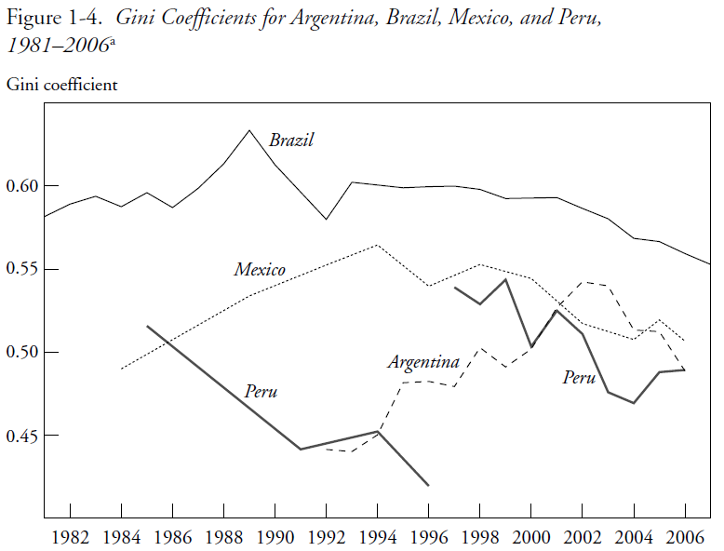

Slide 25
Curva de incidencia del crecimiento: Argentina (áreas urbanas)
Precios de 2005 (crecimiento anual en %)
2000-2009

Slide 26
Curva de incidencia del crecimiento: Brasil
Precios de 2005 (crecimiento anual en %)
2001-2008

Slide 27
Curva de incidencia del crecimiento: México
Precios de 2005 (crecimiento anual en %)
2000-2008
1996-2008

Slide 28
Curva de incidencia del crecimiento: Perú
Precios de 2005 (crecimiento anual en %)
2001-2009
2003-2009

Slide 29
¿Por qué cayó la desigualdad en estos cuatro casos?
Análisis de los factores próximos: cada capítulo utiliza diferentes técnicas de descomposición; también se aplicó la misma técnica para poder comparar los órdenes de magnitud
Exploración de los factores fundamentales

Slide 30
Determinantes del ingreso per cápita del hogar
FECUNDIDAD, ESPERANZA DE VIDA
Ingreso per cápita del hogar
FORMACION DE PAREJA
-HORAS TRABAJADAS
-REMUNERACION POR HORA
-DEMANDA Y OFERTA POR NIVEL DE CALIFICACIÓN
Proporción de adultos en el hogar
Ingreso del hogar por adulto
REMESAS
TRANSF. DE GOB.
INTERESE S, RENTAS, GAN
Ingreso no laboral del hogar por adulto
MAS
Ingreso no laboral del hogar por adulto
Proporción de adultos que trabajan
Ingreso laboral de adultos que trabajan
DECISIONES DE PARTICIPACION EN EL MERCADO LABORAL

Slide 31
Descomposición de los determinantes inmediatos (Barros et al. 2006, 2007)
Ingreso per cápita del hogar se puede escribir:
    y = a ( u w + o)
Esta identidad relaciona los cambios en el ingreso per cápita del hogar y, en sus cuatro determinantes inmediatos o próximos:
  Cambios en la proporción de adultos en el hogar a
  Cambios en la proporción de adultos que trabajan u
  (iii) Cambios en el ingreso laboral por adulto que trabaja w
  (iv) Cambios en el ingreso no laboral per cápita o

Slide 34
Descomposición (Alejo et al., 2009):
Factores demográficos: cambios en la proporción de adultos fueron “igualadores” pero su orden de magnitud menor al resto de los factores con la excepción de Perú
Participación en la fuerza de trabajo: Con la excepción de Perú, los cambios en la tasa de participación fueron “igualadores”. Este efecto fue más fuerte para Argentina

Slide 35
Decomposition results (Alejo et al., 2009):
Ingreso laboral del hogar por adulto que trabaja: en Argentina, Brasil y México, los cambios en la distribución del ingreso laboral por trabajador fueron “igualadores” y “explican entre 44% y 65% de la reducción en la desigualdad del ingreso total. En Perú, el cambio fue desigualador a nivel del hogar pero no a nivel de los trabajadores; cambios en el “assortative matching” (correlación entre esposos y esposas)
Ingreso no laboral por adulto: en los cuatro países el cambio en la distribución del ingreso no laboral fue “igualador” y su contribución fue particularmente alta en Brasil y Perú (45% y 90%, respectivamente)

Slide 36
Conclusión:
La caída en la desigualdad del ingreso laboral por trabajador y el ingreso no laboral por adulto “explican” el grueso de la reducción en la desigualdad del ingreso per cápita por hogar

Slide 37
¿Por qué cayó la desigualdad del ingreso laboral por trabajador y del ingreso no laboral per cápita?
Dos factores principales:
  una disminución en los retornos relativos a la educación terciaria y secundaria
  un aumento en el tamaño y progresividad de las transferencias del gobierno.

Slide 38
Coeficientes de primaria y secundaria sobre variable omitida (primaria incompleta o sin educación) para el total de hombres que trabajan

Slide 39
Remuneración por trabajador
Cambio en horas trabajadas no es importante
Cambio en la remuneración laboral por hora es notable: baja el “premio” a los altos niveles de educación altos (terciaria y secundaria)
¿Demanda u oferta de trabajo?
  Cambio notable en la composición de la fuerza de trabajo por niveles de calificación: oferta
    A su vez, causado por el impulso a la educación
  Pierde fuerza el impacto desigualador de las reformas y el cambio tecnológico sesgado a la mano de obra calificada

Slide 40
Composición de la población adulta por nivel educativo:
Argentina, Brasil, México y Perú

Slide 41
¿Por qué redujo la desigualdad en los ingresos no laborales?
En los cuatro países aumentaron las transferencias del gobierno hacia los pobres y el gasto público se hizo más progresivo.
    En Argentina, el programa para desempleados por la crisis de 2001 Jefes y Jefas de Hogar (y a partir del 2007, la moratoria previsional)
    En Brazil y México, las transferencias condicionadas en efectivo a gran escala => pueden representar entre el 10 y 20 por ciento de la reducción en la desigualdad global. Estos esquemas fungen como un mecanismo de redistribución eficaz porque cuestan alrededor de 0.5% del PIB.
    En Perú, las transferencias en especie en programas de alimentación y salud. También aumentó el acceso a la infraestructura básica para los pobres.

Slide 42
Conclusiones
En la “carrera” entre el cambio tecnológico –con sesgo al trabajo calificado- y la expansión educativa, en los últimos diez años la expansión educativa ha tomado la delantera (Tibergen)
Tal vez como consecuencia de la democratización y la competencia política, las transferencias del gobierno (en efectivo y en especie) se han vuelto más generosas y focalizadas hacia los pobres.
¿Continuará el impulso hacia una menor desigualdad en América Latina?
  Tarde o temprano, la población enfrentará la barrera de acceso a la educación post-secundaria básica y terciaria y con ello posiblemente se frenará el ímpetu igualador.

Slide 43
Perspectivas
¿Continuará el impulso hacia una menor desigualdad en América Latina?
Tarde o temprano, la población enfrentará la barrera de acceso a la educación post-secundaria básica y terciaria y con ello posiblemente se frenará el ímpetu igualador
  Problemas de oferta
  Costo de oportunidad
  Baja calidad educativa de los ciclos básicos
La capacidad política y fiscal del estado para redistribuir vía transferencias y expansión educativa ¿podrá continuar?
  Factores optimistas:
    Auge de materias primas
    Competencia política en regímenes democráticos
    Temor de las derechas: Piñeira en Chile “vacuna” contra surgimiento de líderes tipo Chávez o Morales

Slide 44
GRACIAS

Slide 45
Apéndice

Slide 46
¿Son creíbles estos resultados?
Problema: Subestimación del ingreso no laboral en las encuestas; se concentra en el tope de la distribución
Sin embargo, el análisis para Argentina que corrige por la subestimación en el 1% o .1% más alto encuentra la misma tendencia

Slide 49
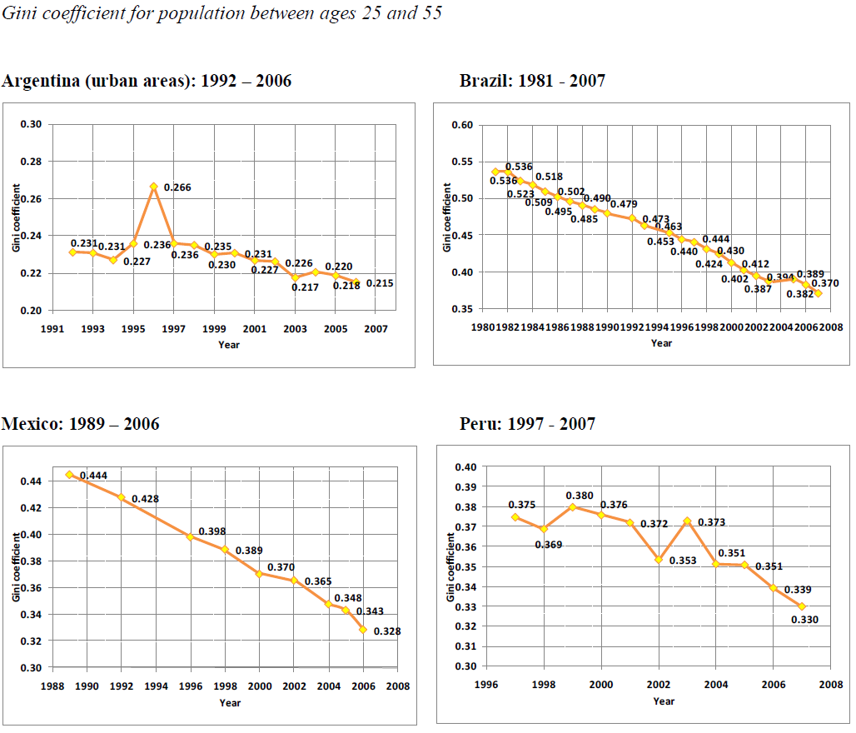
Coeficiente de Gini para la población de entre 25 y 55 años de edad

